Slide 1
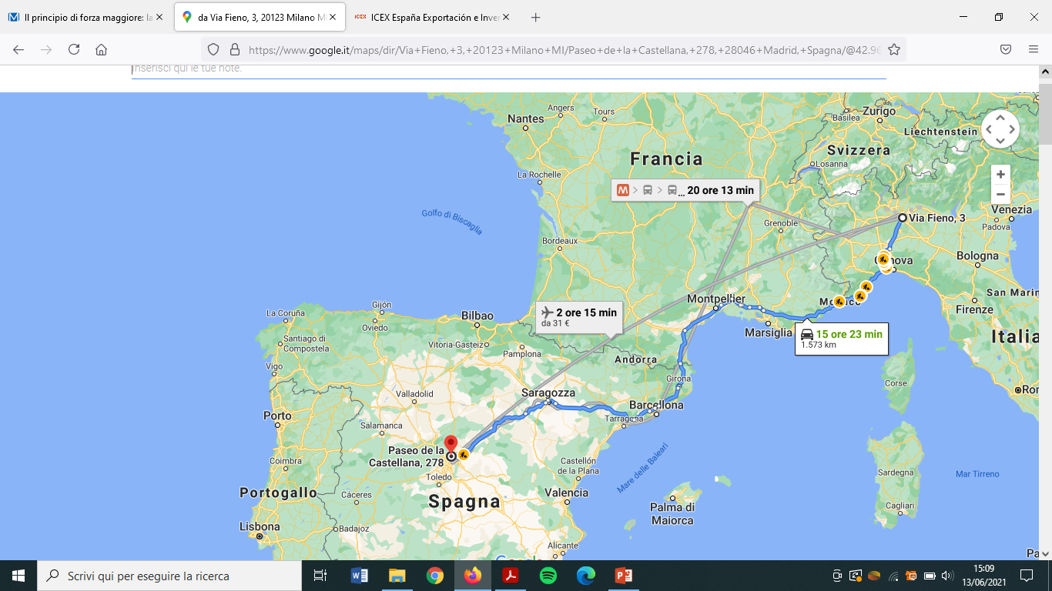
Avv. Cristina Guelfi
Studio Legale Guelfi & Novelli
«per le imprese, con le imprese, al servizio delle imprese.»
IL TRUST LIQUIDATORIO.
Istituto Nazionale Revisore Legale dei Conti
Webinar, 21 settembre 2022
guelfilex@gmail.coom

Slide 2
IL TRUST LIBERALE. IN COSA CONSISTE?
Si tratta di un rapporto fiduciario in virtù del quale un soggetto denominato amministratore del trust («trustee») sono attribuiti i diritti e i doveri di un vero e proprio proprietario, gestisce un patrimonio che gli è stato trasferito da un altro soggetto, denominato disponente o («settlor»), per uno scopo prestabilito o un fine purché lecito e non contrario all’ordine pubblico nell’interesse di uno o più beneficiari.
L’atto istitutivo del «trust» è unilaterale e la forma scritta è richiesta solo «ad probationem». E’ uno strumento di autonomia privata , flessibile sul piano operativo.
Si può inserire anche la figura del «protector» con un ruolo di controllo e sorveglianza nell’esercizio dei poteri del «trustee» ed è titolare di poteri straordinari come la sostituzione del «trustee».
Effetto segregativo
Fiducia nel «Trustee»
Precisa indicazione dello scopo del «Trust»
guelfilex@gmail.com

Slide 3
Trust liberali (passaggio generazionale e trust testamentari)
Trust commerciali (trust di garanzia)
Trust concorsuali
(trust liquidatorio)
Accordo/Convenzione istitutivo del Trust
Convenzione dell’’Aja del 1 ottobre 1985
guelfilex@gmail.com

Slide 4
IL TRUST LIQUIDATORIO DI NATURA GIUDIZIALE.
Il disponente è anche il titolare della società che versa in una situazione di crisi ma potrà anche essere un congiunto o di chi voglia concorrere attraverso l’apporto di beni personali.
Guardiano: deve essere una figura imparziale ed è nominato solitamente dal giudice delegato. I poteri che si riconoscono al guardiano sono fiduciari e non personali. I poteri dovranno prevede anche la possibilità di svolgere una funzione di controllo sull’operato del «trustee» tale da inibirgli di porre in essere determinate attività quando queste si dovessero rilevare di dubbia utilità per la massa dei creditori.
Possibilità di trovarsi di fronte ad un «Trust autodichiarato» cioè un «trust» in cui la figura del disponente e quella del «trustee» coincidono.
E’ uno strumento sensibile che può essere facilmente dichiarato nullo dal giudice delegato incaricato della procedura concorsuale.
guelfilex@gmail.com

Slide 5
IL TRUST LIQUIDATORIO DI NATURA GIUDIZIALE.= viene meno l’autonomia negoziale delle parti.
I beni che possono essere apportati in «trust» devono essere reali e i beni trasferiti devono essere identificabili, determinati o determinabili.
Trustee e guardiano devono operare la selezione dei beni che il disponente o altri soggetti possono apportare per evitare gestione complesse.
LO SCOPO DEL TRUST LIQUIDATORIO.= finalità liquidatorie a vantaggio dei creditori di una procedura concorsuale.
Trust di scopo che si identifica nel soddisfacimento, attraverso la liquidazione dei beni in trust, dei creditori della procedura.
Trust liquidatorio con beneficiari: i beneficiari individuati sono coloro che risultano rientrare nella massa dei creditori.
Il Trust liquidatorio per essere valido deve essere sottoposta ad omologa da parte del giudice delegato.
guelfilex@gmail.com

Slide 6
IL TRUST IN FUNZIONELIQUIDATORIA.
1. Il «trust» in funzione liquidatoria può essere uno strumento alternativo alla procedura fallimentare?
2. In quale relazione si pone il «trust» in funzione liquidatoria rispetto alla procedura di composizione negoziata prevista dal Codice della Crisi d’impresa?
3. Quale sono le condizioni affinché un «trust» con funzione liquidatoria possa assumere un ruolo fuori dalla procedura concorsuale?
4. In sede di composizione negoziata si può utilizzare la soluzione del trust e poi del trust liquidatorio?
Affinché un «trust» possa essere valido si deve individuare la «causa concreta» del «trust» ossia lo scopo pratico del negozio, la sintesi degli elementi che intende realizzare quale funzione specifica della singola negoziazione.
guelfilex@gmail.com

Slide 7
TRUST LIQUIDATORIO
PROCEDURA DI COMPOSIZIONE NEGOZIATA
Il «trust» in funzione liquidatoria può trasformarsi da strumento che si ingloba in una procedura fallimentare in strumento stragiudiziale ed inserirsi all’interno della procedura di composizione negoziata e diventare una possibile soluzione negoziale.
L’elemento in comune è che entrambe le procedure devono essere attivate prima dello «stato di insolvenza».
guelfilex@gmail.com

Slide 8
IL TRUST LIQUIDATORIO E LA COMPOSIZIONE NEGOZIATA.
1. Squilibrio patrimoniale o economico finanziario che ne renda probabile la crisi o l’insolvenza.
2. La composizione negoziata va avviata non solo in presenza dello “stato di crisi” - quale presupposto per l’adozione del concordato preventivo ex art. 160 L.F. o dell’accordo di ristrutturazione ex art. 182 bis L.F. - ma anche anteriormente, ossia quando insorgano “condizioni di squilibrio patrimoniale o economico-finanziario che ne rendono probabile la crisi o l’insolvenza”
3. Il Trust in funzione liquidatoria è ammissibile come alternativa alla procedura liquidatoria quando l’imprenditore la attiva prima di trovarsi all’interno della crisi.
Il Trust liquidatorio e la risoluzione della crisi possono essere due strumenti complementari di risoluzione della crisi d’impresa.
guelfilex@gmail.com

Slide 9
Trust Liquidatorio
Meritevolezza dell’interesse perseguito
Indicazione della «causa concreta.»
Occorre individuare lo sintesi degli interessi che lo stesso è concretamente disposto a realizzare quale funzione individuale della singola specifica negoziazione.
guelfilex@gmail.com

Slide 10
IL RUOLO DEL REVISORE.
IL RUOLO DEL REVISORE. IL DOPPIO RUOLO.
1. Il revisore ha l’obbligo di verificare che l’organo amministrativo valuti se l’assetto organizzativo dell’impresa è adeguato, se sussiste l’equilibrio economico finanziario e il prevedibile andamento della gestione + obbligo di segnalare immediatamente allo stesso organo amministrativo l’esistenza di fondati indizi di crisi.
2. Il revisore, in caso di costituzione di un «trust» con funzione liquidatoria, può assumere il ruolo di «protector» ossia fungere da garante per la corretta costituzione del «trust» e per il corretto perseguimento degli scopi che il «trust» si è posto.
3. Obbligo di verificare nel corso dell’esercizio la regolare tenuta della contabilità sociale e la corretta rilevazione dei fatti di gestione nelle scritture contabili.
4. Individuare quali beni possono essere inseriti in un «trust» e capire se il «trust» liquidatorio viene impiegato all’interno di una procedura dove vigono norme imperative.
Il revisore se agisce in qualità di «protector» deve vigilare sul reale interesse che il trust intende perseguire e soprattutto verificare che non si realizzi un «trust» simulato.
guelfilex@gmail.com

Slide 11
IL RUOLO DEL REVISORE.
IL RUOLO DEL REVISORE.
1. Occorre valutare sempre il presupposto e l’operatività di un proposito secondo legge. Attenzione a non violare la legge tipicamente sui creditori o sulla legittima. Eseguire una mappatura della salute patrimoniale.
2. Nel trust liquidatorio occorre porre molta attenzione alla documentazione contabile e dunque allo scambio/flusso informativo fra i soggetti del trust e l’organo con cui ci si interfaccia (tribunale, istituzioni deputate ad interventi non giudiziali)
3. Rappresentazione dei potenziali conflitti di interesse fra disponente, trustee, beneficiario.
4. Obbligo di verificare nel corso dell’esercizio la regolare tenuta della contabilità sociale e la corretta rilevazione dei fatti di gestione nelle scritture contabili.
guelfilex@gmail.com

Slide 12
IL RUOLO DEL REVISORE.
IL RUOLO DEL REVISORE.
1. Si deve far sì che negli anni la vita del «trust» e le vicende ad essa correlate vengano correttamente formalizzate, sia dal punto di vista sostanziale che formale mantenendo sempre un adeguato flusso informativo tra «trustee», beneficiari e «protectors», anche con riunioni periodiche.
2. Il «trust» per il revisore costituisce una autonoma fonte di responsabilità perché quest’ultimo può essere soggetto ad azioni di responsabilità risarcitorie da eventuali creditori del disponente per perdite economiche dovute ad una non corretta gestione.
3. Il potere del «protector» consistono generalmente nel potere di rimuovere o nominare i trustee, ottenere il loro consenso per la modifica della legge applicabile, ottenere i rendiconti annuali, nonché tutte quelle informazioni utili per seguire l’andamento amministrativo e di gestione del trust. Facoltà di approvare o porre un veto su determinate attività del trustee, ad esempio sugli investimenti e sulla decisione di effettuare distribuzioni.
E’ necessario tenere il cd. «Libro degli eventi del trust» elaborato dalla prassi e accolto anche nell’interpretazione giurisprudenziale quale prova nelle azioni di responsabilità contro il revisore.
guelfilex@gmail.com

Slide 13
guelfilex@gmail.com

Slide 14
CONTATTO
Studio Legale Guelfi & Novelli
Cristina Guelfi
Avvocato, Founding Partner
Via Fieno, 3
20122 – Milano
Tel: 02. 72080227
Tel: (+ 39)346.3280575
Email: guelfilex@gmail.com
Cristina Guelfi
Avvocato, Founding Partner
Studio Legale Guelfi & Associati
L. Richini, 2/A
20122 – Milano
Tel: 346.3280575
Email: cguelfi@slbius.eu
guelfilex@gmail.com
www.dlapiper.com 19

